Slide 1

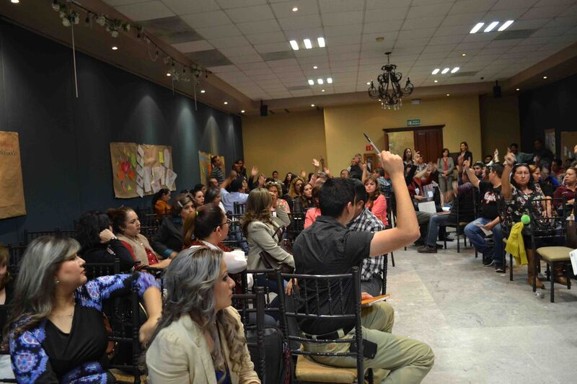
« POR UNA EDUCACIÓN INCLUSIVA DE NNA » REFLEXIONES
IRENE ALVARADO SARAVIA

Slide 2
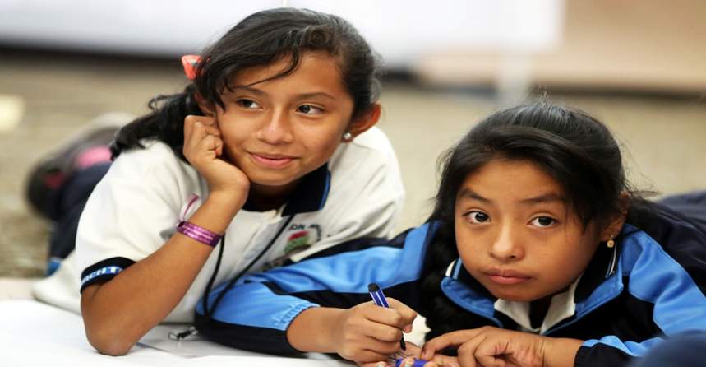
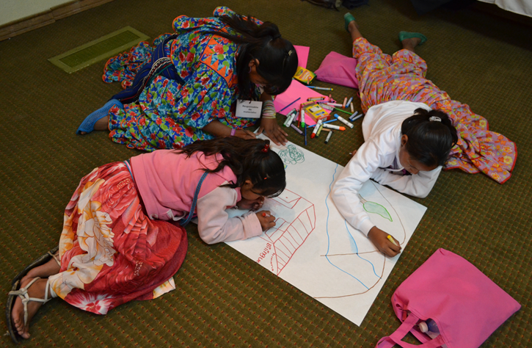
ANTECEDENTES
UNICEF organizo de 2013 a 2016 :
Encuentros estatales contra la discriminación de niñas y adolecentes
Foros de voces de niñas y adolescentes

Slide 3
CONSULTORES
FORMACIÓN DOCENTE
Equipo de colegas
Primera Etapa: Perfil Académico
Segunda Etapa: Aprender haciendo
Talleristas con experiencia comunitaria

Slide 4
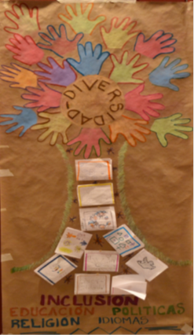
PARA PROMOVER UNA EDUCACIÓN INCLUSIVA
Equidad de género en la educación de niños, niñas y adolescentes
Educación y diversidad sociocultural
El derecho a la participación de NNA.
Construyendo espacios de paz en la escuela

Slide 5
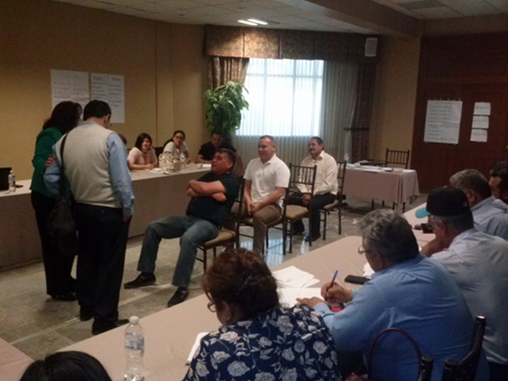
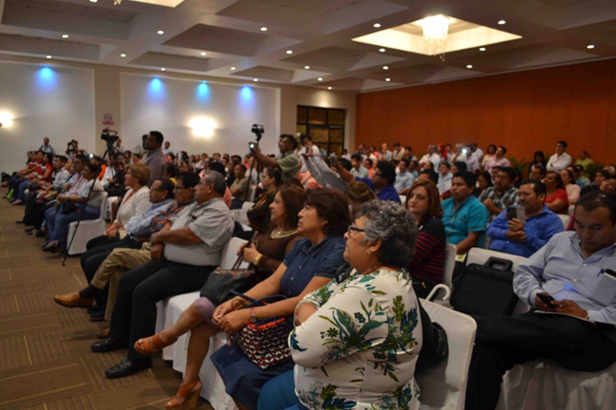
TALLERES REALIZADOS
9 estados de la República
18 pueblos originarios y 1
afrodescendientes
ACTORES
Docentes, procuradorxs, supervisorxs, directorxs, ATP´s, jefxs de zona, psicólogxs, padres y madres de familia.

Slide 6
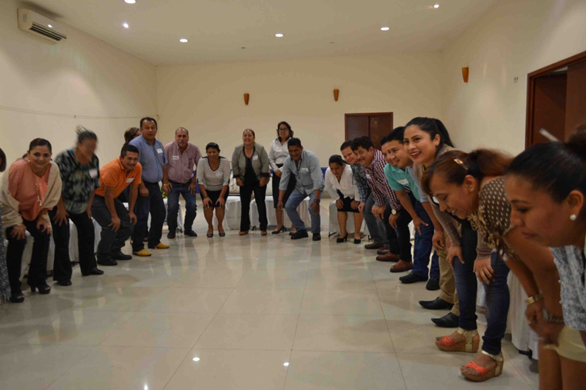
TRABAJADO ENFOCADO A LOS CÓMOS

Slide 7
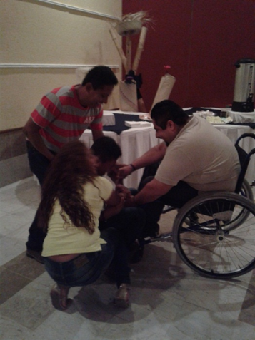
PRINCIPIOS DE LOS TALLERES
  Reconocer los saberes de participantes (práctica profesional y sus contextos)
  Privilegiar la experiencia y el hacer
  Fortalecer la pertinencia de los contenidos, herramientas y estrategias del taller con participantes.

Slide 8
Pedagogía teatral
Juegos- ejercicios
Aterrizar conceptos al cuerpo
Aprendizaje Psicocorpóreo
Integración a nivel inconsciente
Actividades en movimiento
Romper con ideas preconcebidas
Obstáculos para poder crear toral la expresión con y a través del cuerpo
Romper con estilos de formación

Slide 9
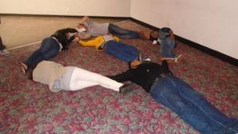
FACTORES PARA PROMOVER UNA EDUCACIÓN INCLUSIVA
Conceptos a partir de la práctica
Brindar herramientas y estrategias
Utilizar el cuerpo y el movimiento como herramienta.

Slide 10
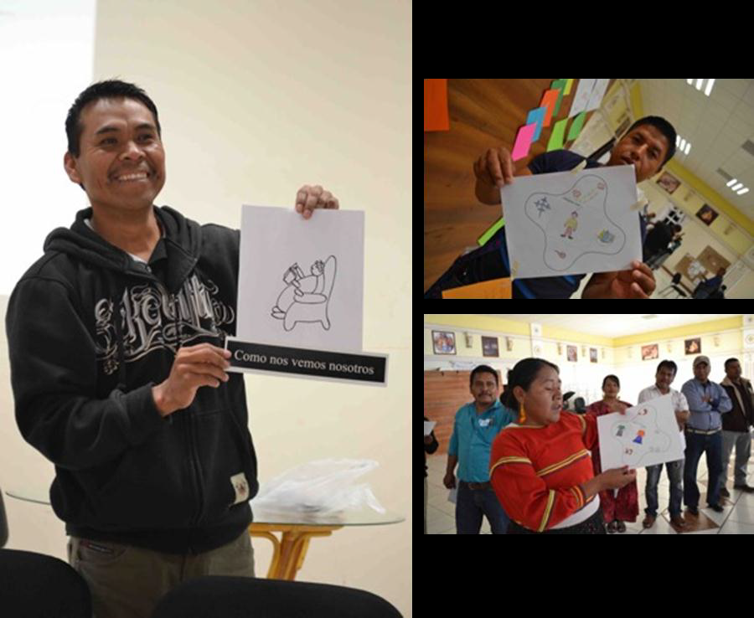
EDUCACIÓN INCLUSIVA
Incorporación de diversos ejes. (4)
Verse como parte del problema para proponer soluciones
Pedir que contextualicen las herramientas
Verse

Slide 11
EDUCACIÓN INCLUSIVA
7. Incorporación de diversos actores educativos (padres y madres de familia)
8. Visualizarlo en la integración al curriculum

Slide 12
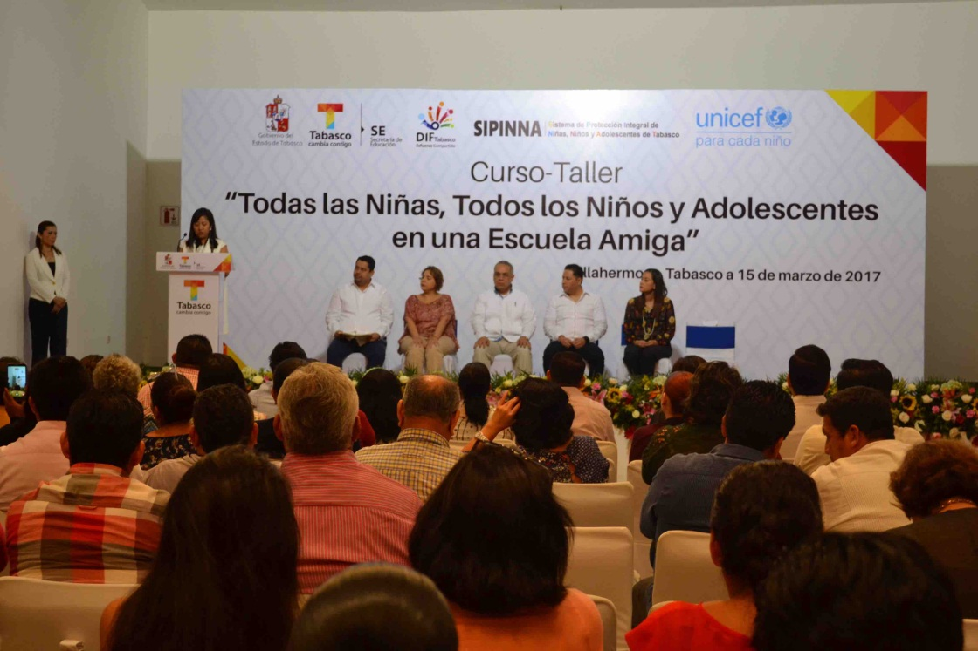
PROBLEMÁTICAS
Poco tiempo de formación
No se veía como un proceso
Diversos intereses CASOS PARALELOS

Slide 13
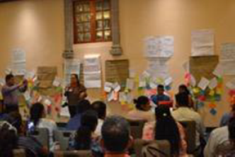
ALGUNOS LOGROS
En tan poco tiempo se lograron apropiar de herramientas.
Conformación de un equipo de trabajo interdisciplinario.
Propuesta de Seguimiento
Actores diversos

Slide 14
DESAFÍOS
El propio origen de los talleres
Apostarle al proceso, no sólo en un taller.
Primer taller generador y Seguimiento
Seleccionar a las y los interesados

